Slide 1
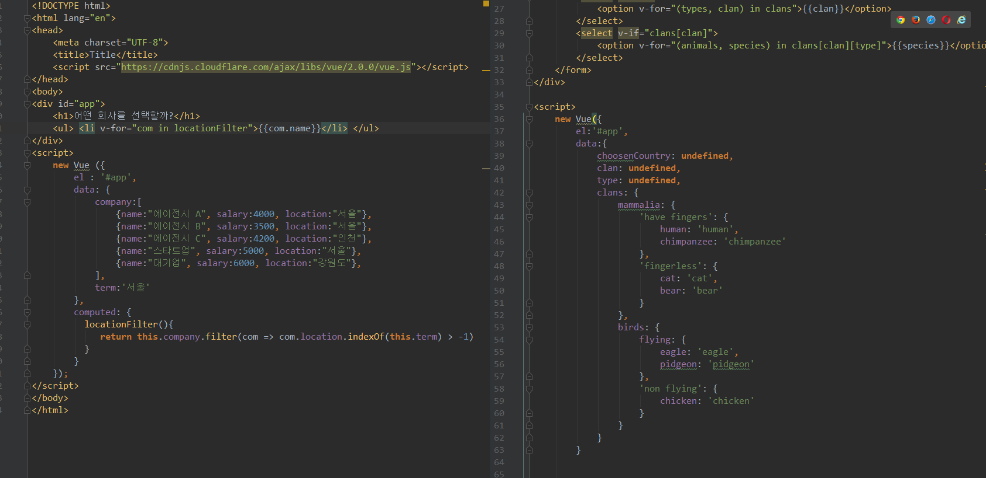
ECMA2015 정리

Slide 2
객체지향 프로그래밍
ES6 정리

Slide 3
객체지향 프로그래밍(OOP)
CLASS : 추상적, 범용적 개념 ( ex) 자동차라는 것 ) class 이름은 항상 대문자로 쓴다. class Car { comstructor(){} shift(){} }
인스턴스 : 구체적이고 한정적인 것 ( ex) 소나타 )
메서드 : 기능
클래스 메서드 : 클래스에 속하지만 특정 인스턴스에 묶이지 않는 기능 ( ex)시동을 거는 것 )
생성자(new) : 인스턴스를 처음 만들 때 사용. 객체 인스턴스를 초기화
OOP는 클래스를 계층적으로 분류하는 수단을 제공 ex) 운송 수단은 자동차의 슈퍼 클래스, 자동차를 운송 수단의 서브클래스. 서브클래스의 서브클래스 가능
this : 나중에 만들 인스턴스의 플레이스 홀더. 메서드를 호출하는 시점에서 this가 결정됨.
constructor : class 로 생성된 객체를 생성하고 초기화하기 위한 특수한 메소드. 클래스 안에 한 개만 존재. 초과시. constructor는 부모 클래스의 constructor 를 호출하기 위해 super 키워드를 사용가능
static : 클래스를 위한 정적(static) 메소드 정의. 정적 메소드는 클래스의 인스턴스화(instantiating) 없이 호출되며, 클래스의 인스턴스에서는 호출할 수 없다. 정적 메소드는 어플리케이션(application)을 위한 유틸리티(utility) 함수를 생성하는데 주로 사용됩니다.

Slide 4
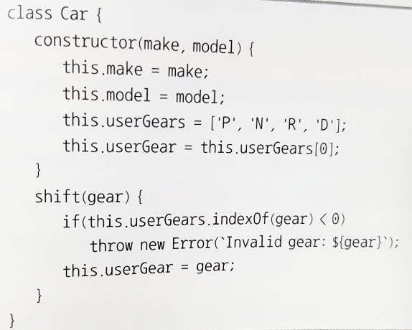
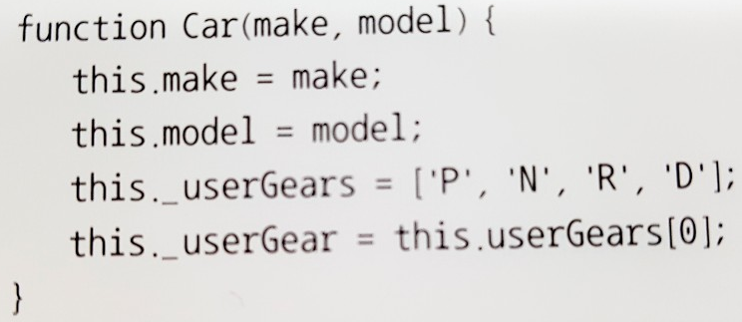
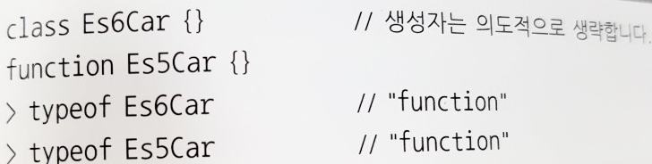
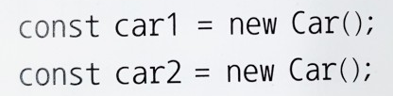
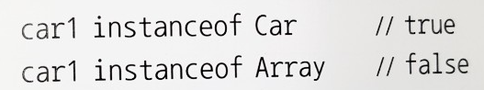
객체지향 프로그래밍(OOP)
=
클래스 생성. constructor로 객체 생성. this는 인스턴스 생성시 결정됨.
제조사, 모델을 받아올 수 있음. userGears는 사용 가능한 기어 목록,
userGear는 현재 기어. 사용할 수 있는 첫 번째 기어로 초기화됨
shift 메서드는 기어 변속. constructor에 있는 현재 기어를 바꿔 줌. userGears에 받아온 매개변수 gear 없다면 에러
class Car를 new Car()로 인스턴스를 생성, car1과 car2에 담음.
A instanceof B : A변수는 B클래스의 instance인가 // true or false

Slide 5
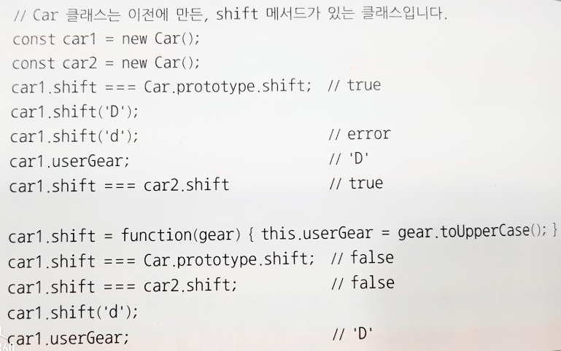
객체지향 프로그래밍(OOP)
프로토타입 메서드 : 클래스의 인스턴스에서 사용할 수 있는 메서드 ex) Car.prototype.shift -> Car#chift로도 쓴다.
new 키워드로 만든 새 객체는 생성자를 prototype 프로퍼티에 접근할 수 있다.
객체 인스턴스는 생성자의 prototype프로퍼티를 __proto__프로퍼티에 저장
동적 디스페치 (동적인 메서드 호출)
클래스와 인스턴스는 모두 같은 프로토타입을 공유,
프로토타입에 프로퍼티나 메서드가 있다면
해당클래스의 인스턴스는 모두 그 프로퍼티나
메서드에 접근 가능함.
클래스의 프로토타입에서 데이터 프로퍼티를
수정하는 것은 권장 안함
인스턴스에 초기값이 필요하다면
생성자에서 만드는 편이 낫다.
자바스크립트는 인스턴스를 체크하고
거기에 없으면 프로토타입 체크
car1 인스턴스에 없는 메서드를 호출 시
프로토타입의 메서드를 호출
인스턴스에서 메서드를 추가한 이후엔
프로토타입의 메서드를 호출하지 않음

Slide 6
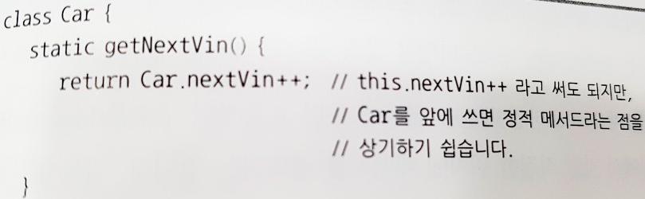
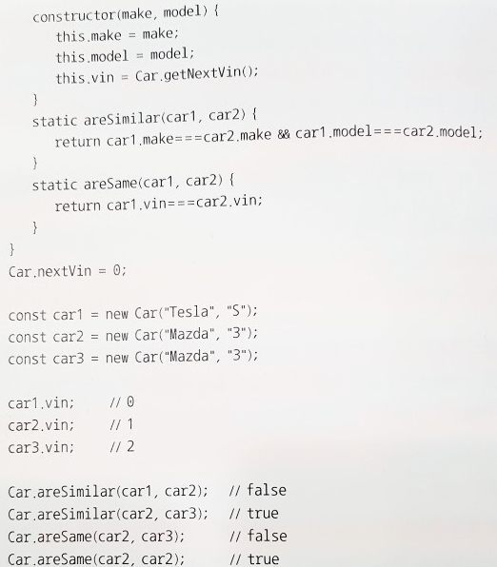
객체지향 프로그래밍(OOP)
프로토타입 메서드 : 클래스의 인스턴스에서 사용할 수 있는 메서드 ex) Car.prototype.shift -> Car#chift로도 쓴다.
new 키워드로 만든 새 객체는 생성자를 prototype 프로퍼티에 접근할 수 있다.
객체 인스턴스는 생성자의 prototype프로퍼티를 __proto__프로퍼티에 저장
정적 메서드(클래스 메서드)
static으로 만드는 메서드
특정 인스턴스에 적용되지 않음
this는 인스턴스가 아니라 클래스 자체에 묶임
정적 메서드엔 일반적으로 this대신 클래스 이름을 사용
클래스에 관련되지만 인스턴스와 관련 없는 범용적인 작업에 사용
전체를 대상으로 하는 추상적인 개념, 여러 인스턴스를 대상으로 하는 작업 등에 쓰임

Slide 7
THIS
ES6 정리

Slide 8
상황별 this
전역 공간
함수 내부
메소드 호출시
callback
생성자함수
전역 객체. 브라우저에선 window, node에선 글로벌)
전역 객체. 브라우저에선 window, node에선 글로벌)
* 메소드를 호출 주체
기본적으로 함수 내부와 동일. (바뀔 수 있다.)
인스턴스
* 메소드: 객체 속성으로 정의되는 함수

Slide 9
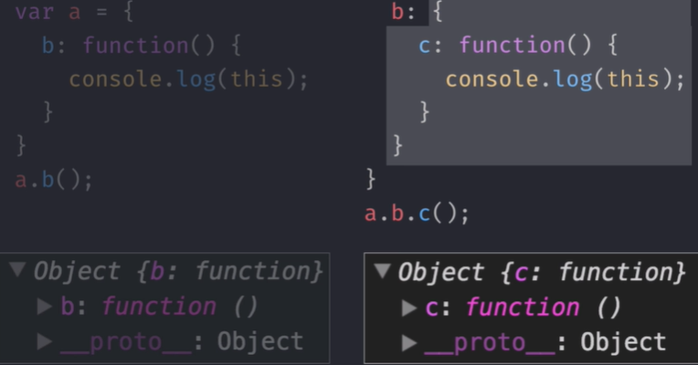
메소드 내부 호출시

Slide 10
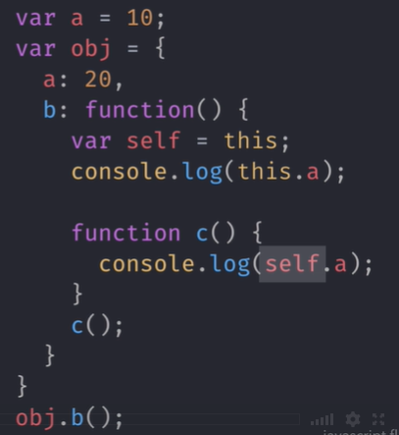
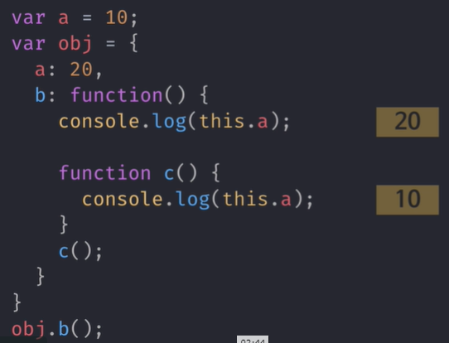
메소드. 내부 함수에서의 우회법

Slide 11
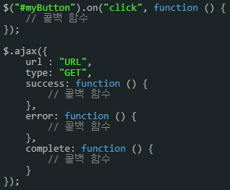
callback 함수
객체의 상태 변화(이벤트)가 발생하였을 경우에
이러한 사실을 함수를 통해 전달하게 되는데,
이를 콜백 함수라고 한다.

Slide 12
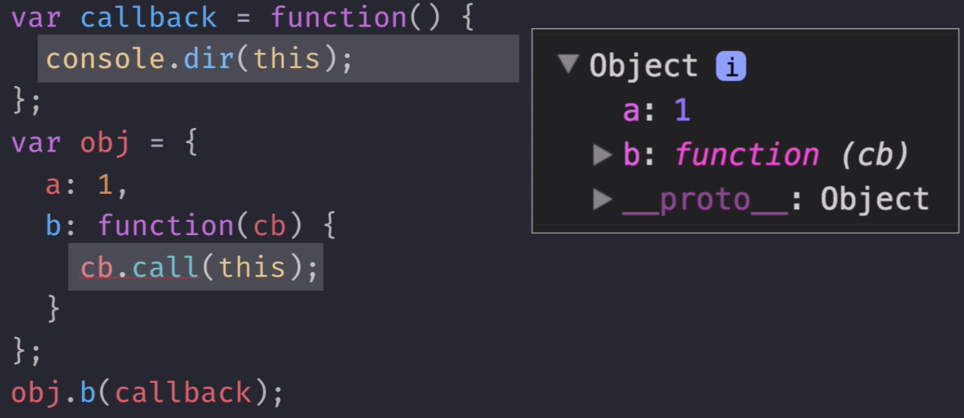
callback this

Slide 13
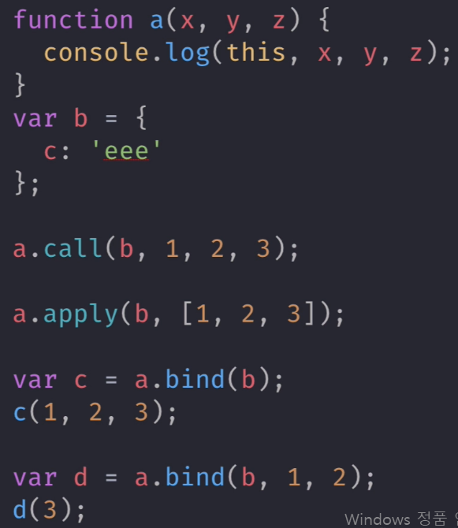
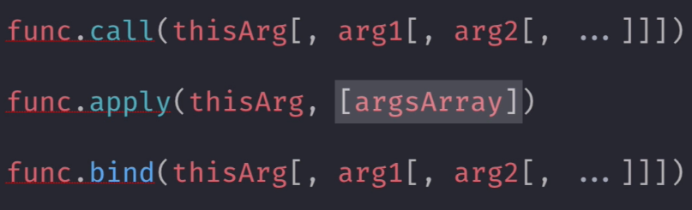
call apply bind 메소드
즉시 호출
새로운 함수 생성

Slide 14
callback this 정리
기본적으로 함수와 동일. 전역객체
제어권을 가진 함수가 callback의 this를 명시한 경우 그에 따른다.
개발자가 this를 바인딩한 채로 callback을 넘기면 그에 따른다.

Slide 15
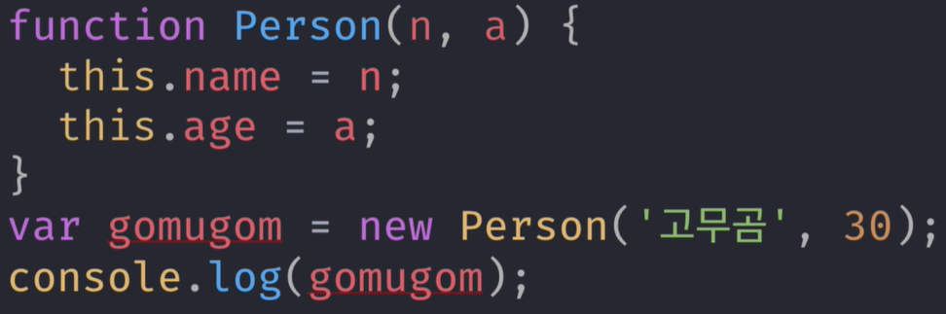
생성자함수 this

Slide 16
화살표 함수에서의 this
일반 함수의 this
함수 호출 방식에 의해 this에 바인딩할 어떤 객체가 동적으로 결정. 함수를 호출할 때 함수가 어떻게 호출되었는지에 따라 this에 바인딩할 객체가 동적으로 결정된다. 콜백 함수 내부의 this는 전역 객체 window를 가리킨다.
화살표함수에서의 this
화살표 함수는 함수를 선언할 때 this에 바인딩할 객체가 정적으로 결정된다. 동적으로 결정되는 일반 함수와는 달리 화살표 함수의 this 언제나 상위 스코프의 this를 가리킨다. 이를 Lexical this라 한다.
call, applay, bind 메소드를 사용하여 this를 변경할 수 없다.
화살표 함수는 생성자 함수로 사용할 수 없다. 생성자 함수는 prototype 프로퍼티를 가지며 prototype 프로퍼티가 가리키는 프로토타입 객체의 constructor를 사용한다. 하지만 화살표 함수는 prototype 프로퍼티를 가지고 있지 않다.

Slide 17
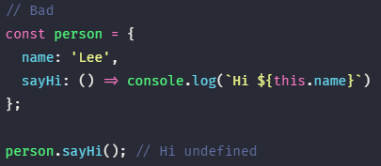
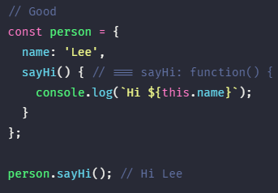
화살표 함수에서의 this
메소드로 정의한 화살표 함수 내부의 this는
메소드를 소유한 객체, 즉 메소드를 호출한 객체를
가리키지 않고 상위 컨택스트인 전역 객체 window를 가리킨다.
따라서 화살표 함수로 메소드를 정의하는 것은 바람직하지 않다.
이와 같은 경우는 메소드를 위한 단축 표기법인
ES6의 축약 메소드 표현을 사용하는 것이 좋다.

Slide 18
scope
일반 함수의

